Slide 1
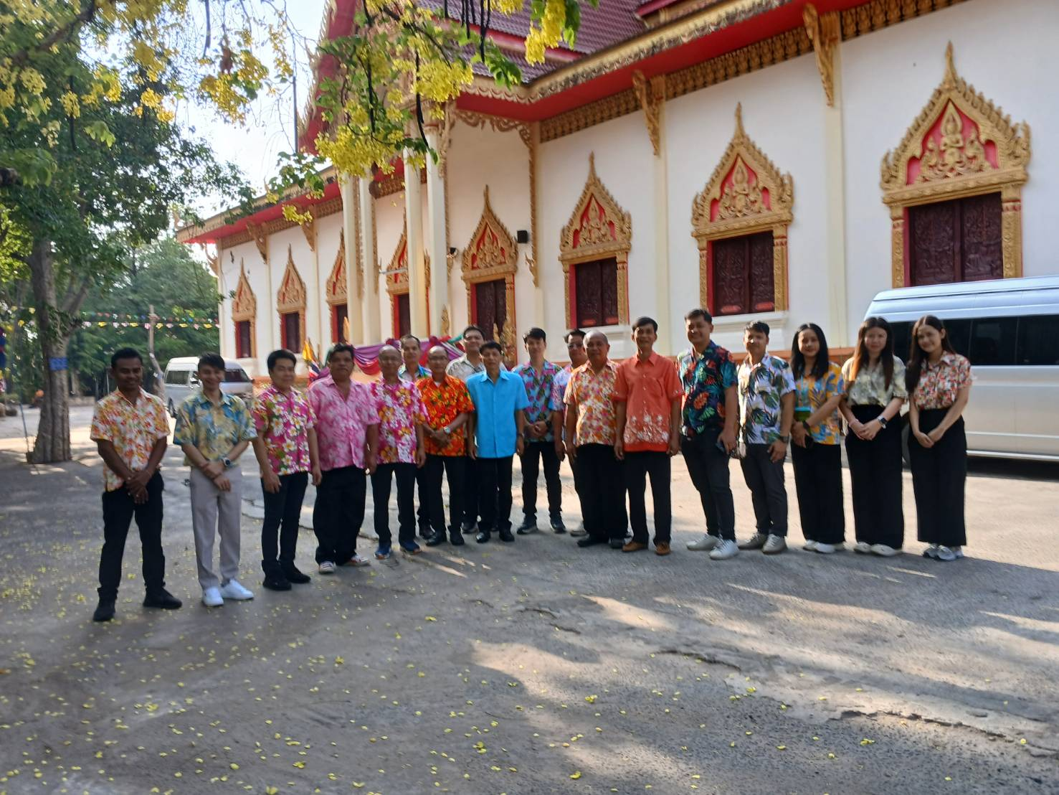
ผลสำเร็จการดำเนินงานองค์กรคุณธรรม ศูนย์สนับสนุนบริการสุขภาพที่ 10 ปีงบประมาณ พ.ศ.2568

Slide 2
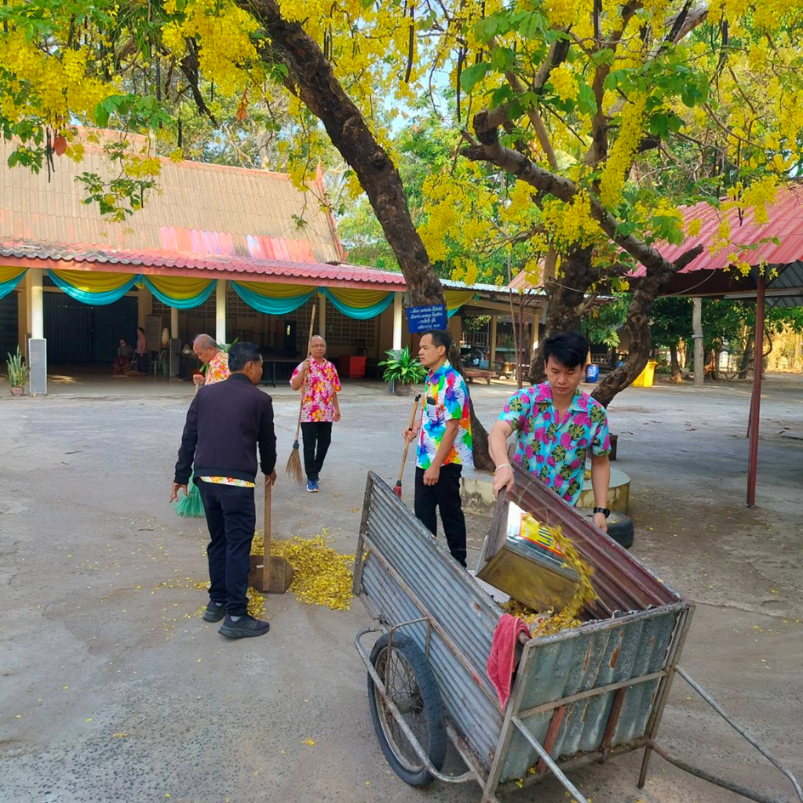
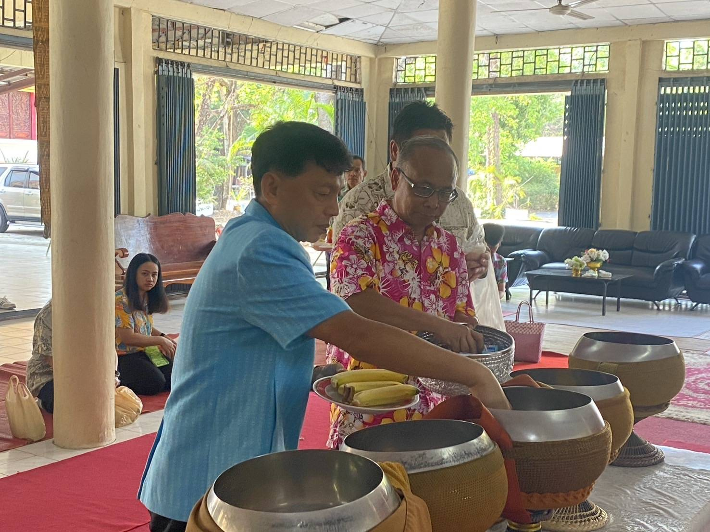
โครงการส่งเสริม คุณธรรม จริยธรรมสร้างจิตอาสา การบำเพ็ญประโยชน์ เพื่อสังคม ประจำปีงบประมาณ พ.ศ.2568 กิจกรรมจิตอาสาพัฒนาวัด เพื่อทำนุบำรุงรักษาศาสนา
ผลสำเร็จที่เกิดขึ้น
พัฒนาพื้นที่วัดให้สะอาดและเป็นระเบียบทำความสะอาดบริเวณวัด ศาลาการเปรียญ ห้องน้ำ กุฏิ และสนามโดยรอบ

Slide 3
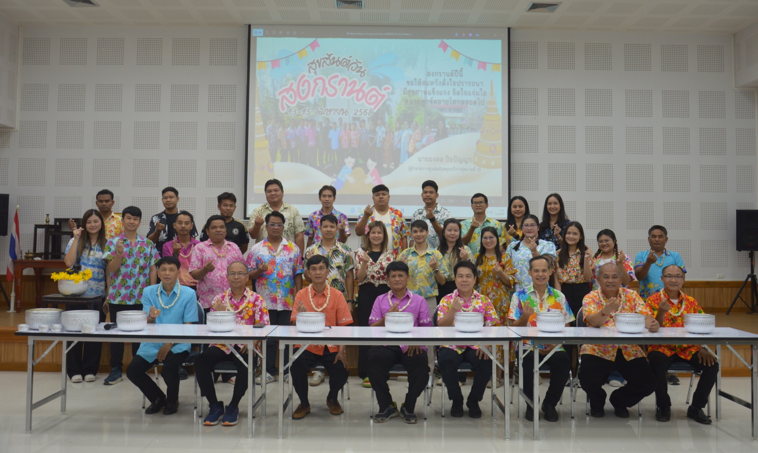
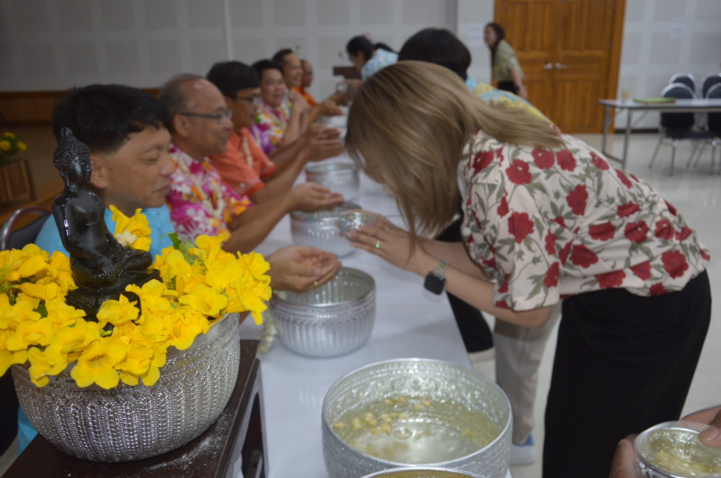
กิจกรรมวันสงกรานต์ รดน้ำดำหัวผู้อาวุโส เป็นการรักษาขนบธรรมเนียมประเพณี อันดีงามของไทย
ผลสำเร็จที่เกิดขึ้น
ส่งเสริมวัฒนธรรมประเพณีไทย
สร้างสายใยระหว่างคนรุ่นใหม่กับผู้สูงอายุ
เสริมสร้างความสามัคคีในหน่วยงาน

Slide 4
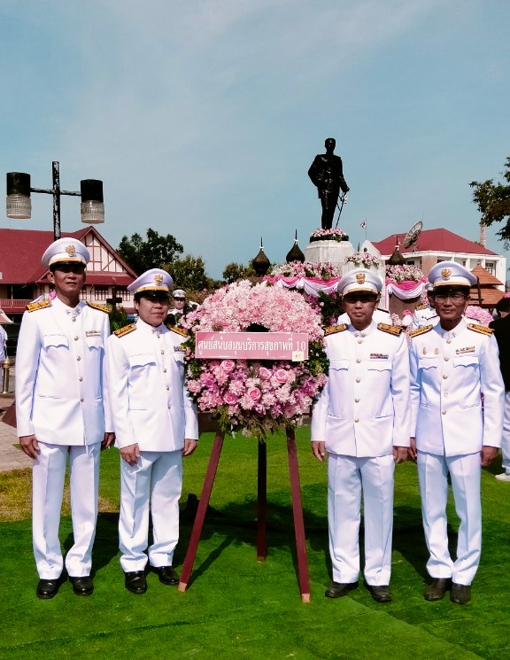
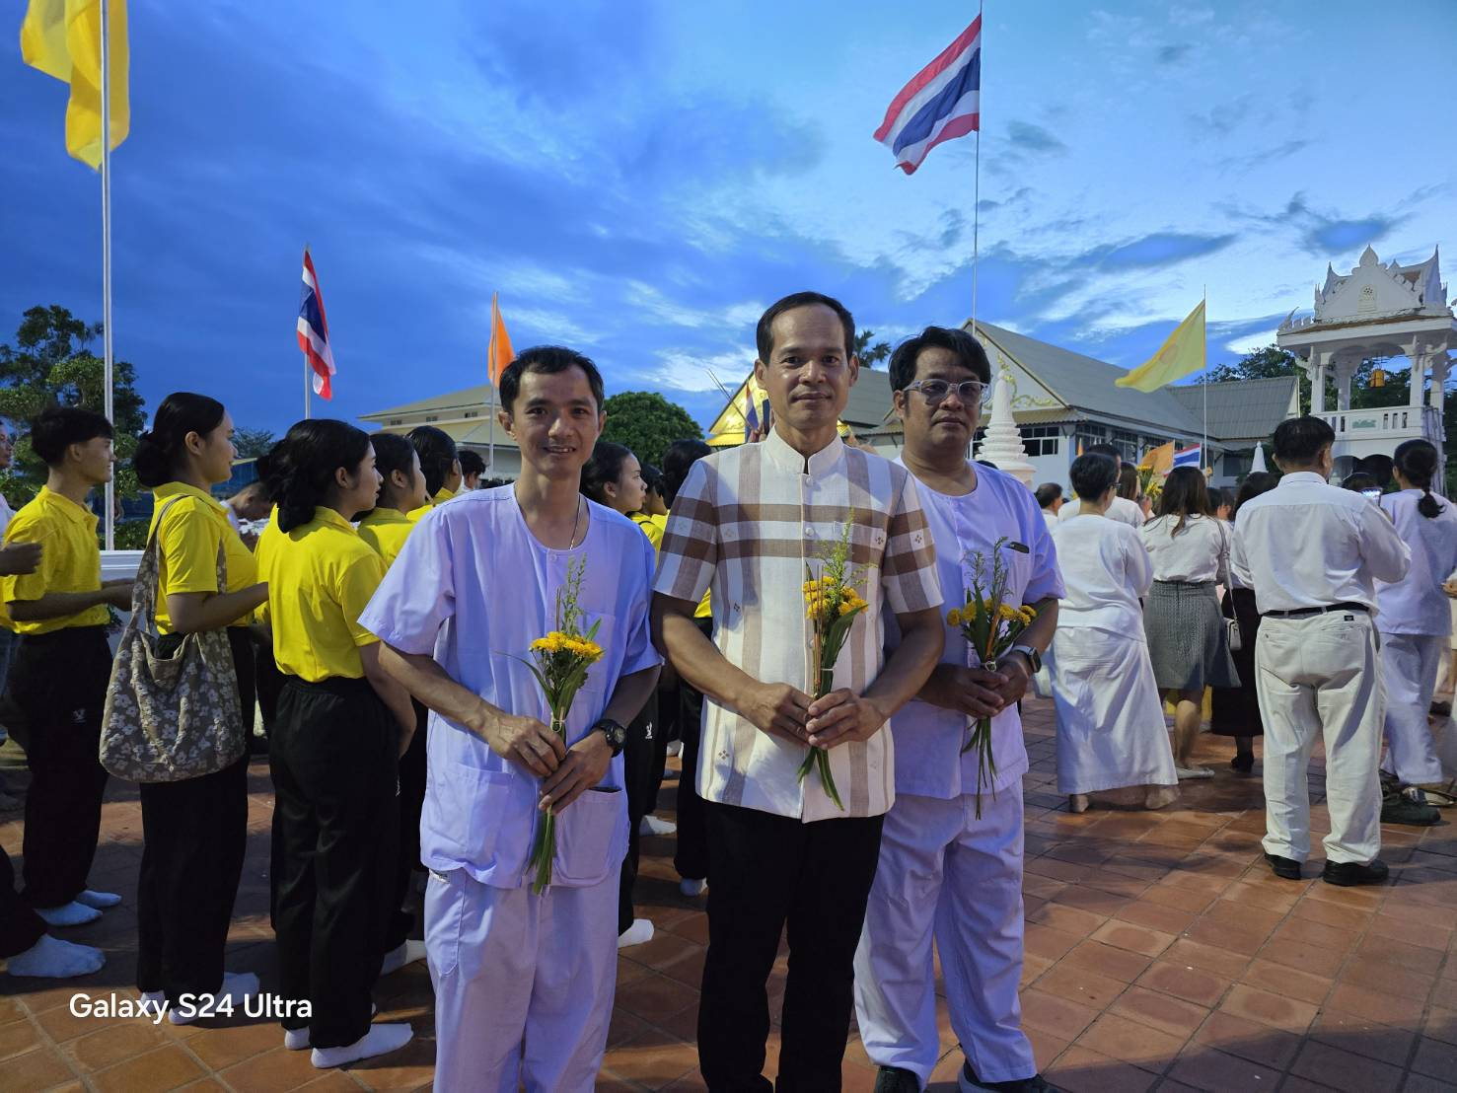
การเข้าร่วมงานราชพิธีฯ และวันสำคัญต่างๆ
ผลสำเร็จที่เกิดขึ้น
1. ส่งเสริมความจงรักภักดีและสำนึกในพระมหากรุณาธิคุณ
2. เสริมสร้างความรักชาติและวัฒนธรรมไทย
3. สร้างความสามัคคีและจิตสาธารณะในสังคม
4. เป็นต้นแบบในการอนุรักษ์และสืบสานประเพณีของชาติ

Slide 5
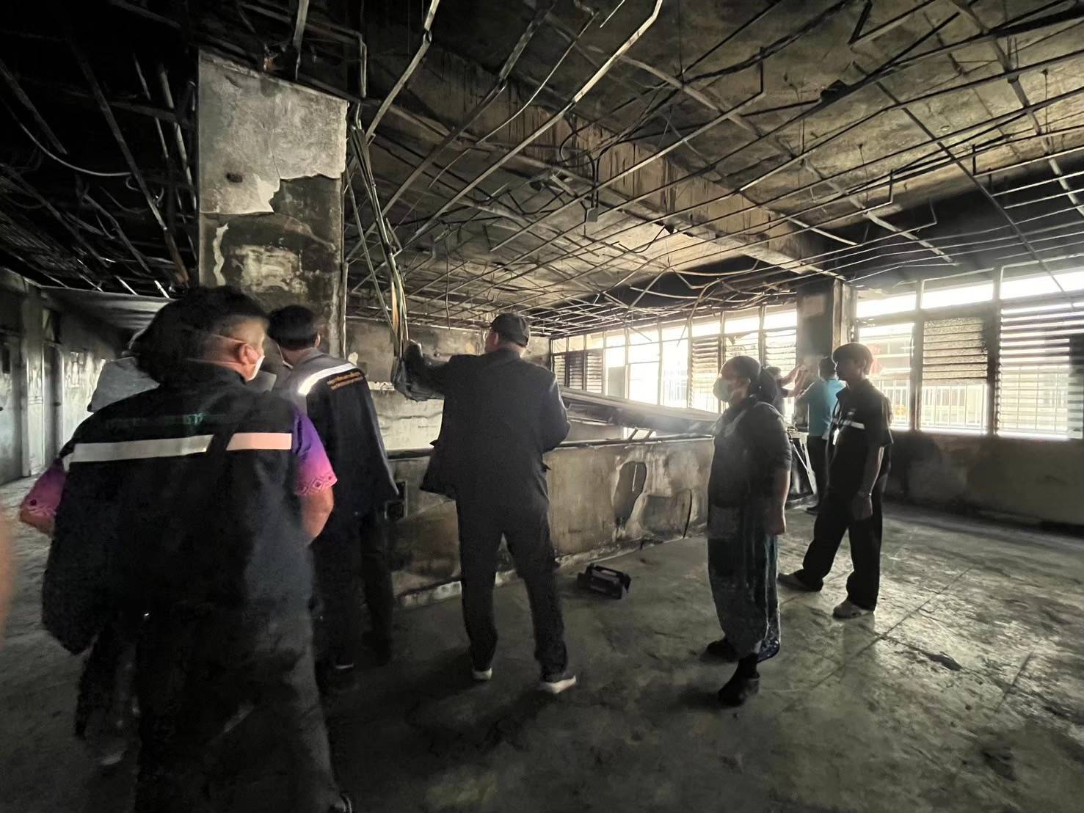
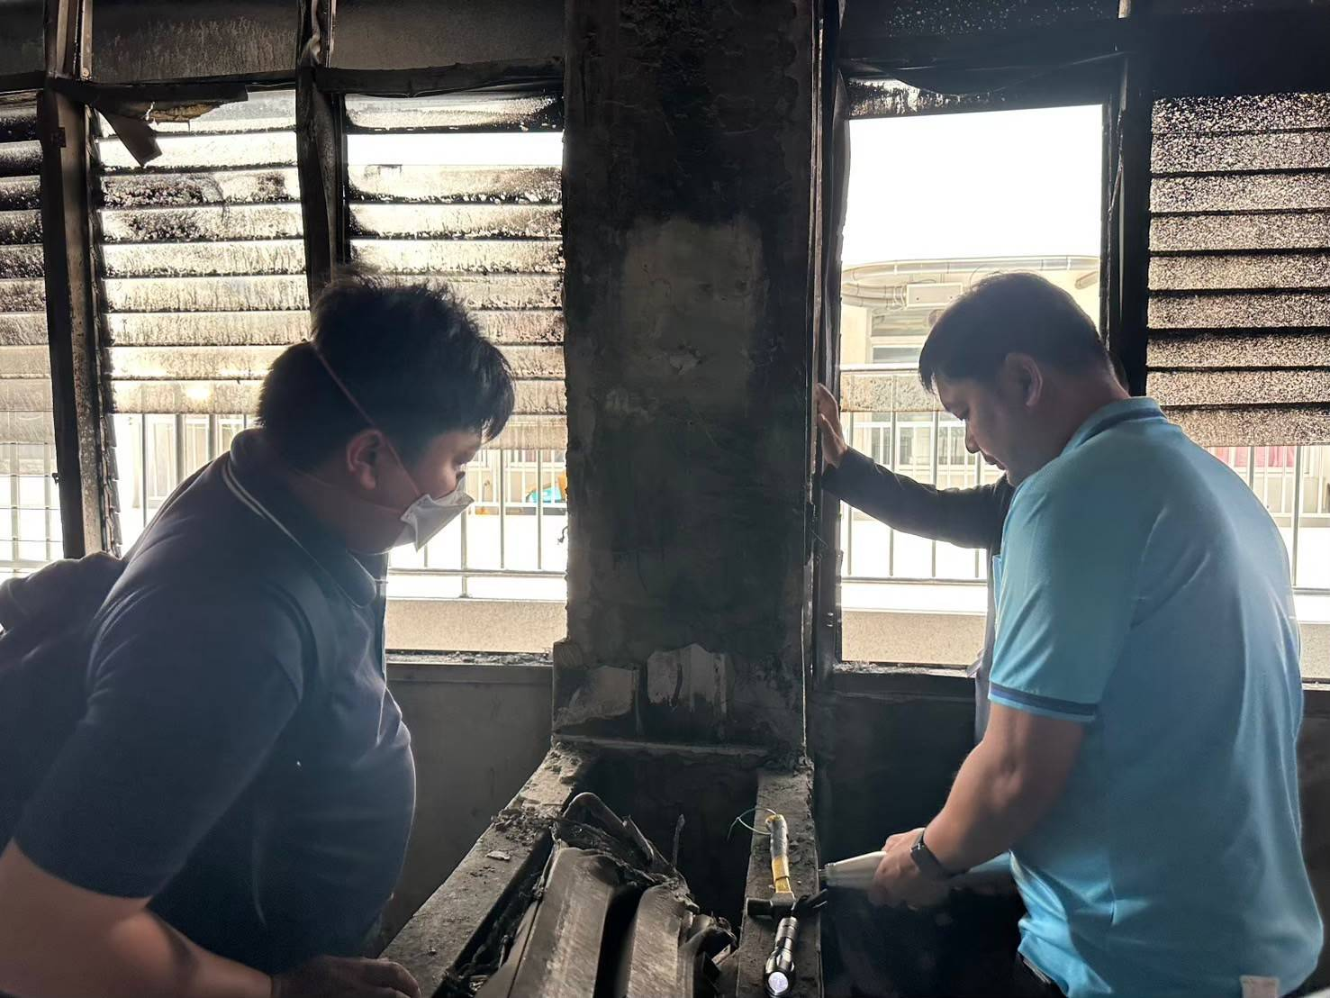
ให้การสนับสนุนระบบบริการด้านสุขภาพในภาวะฉุกเฉิน (Medical Supportive Emwegency Respornse Team : MSERT)
ผลสำเร็จที่เกิดขึ้น
1. การตอบสนองต่อสถานการณ์ได้อย่างทันท่วงที
2. การสนับสนุนทรัพยากรที่จำเป็นในภาวะวิกฤต
3. การบูรณาการความร่วมมือจากหลายภาคส่วน
4. ผลลัพธ์ด้านสุขภาพและความปลอดภัยของประชาชนที่ดีขึ้น
ภาพรวมผลสัมฤทธิ์
ระบบบริการสุขภาพมีความพร้อมและยืดหยุ่น ในการรับมือกับเหตุการณ์ฉุกเฉินทุกรูปแบบ
เพิ่มศักยภาพบุคลากรและอาสาสมัคร ในการทำงานภายใต้แรงกดดันและสถานการณ์ไม่แน่นอน
เสริมสร้างความเชื่อมั่นของประชาชน ต่อระบบสาธารณสุขไทย

Slide 6
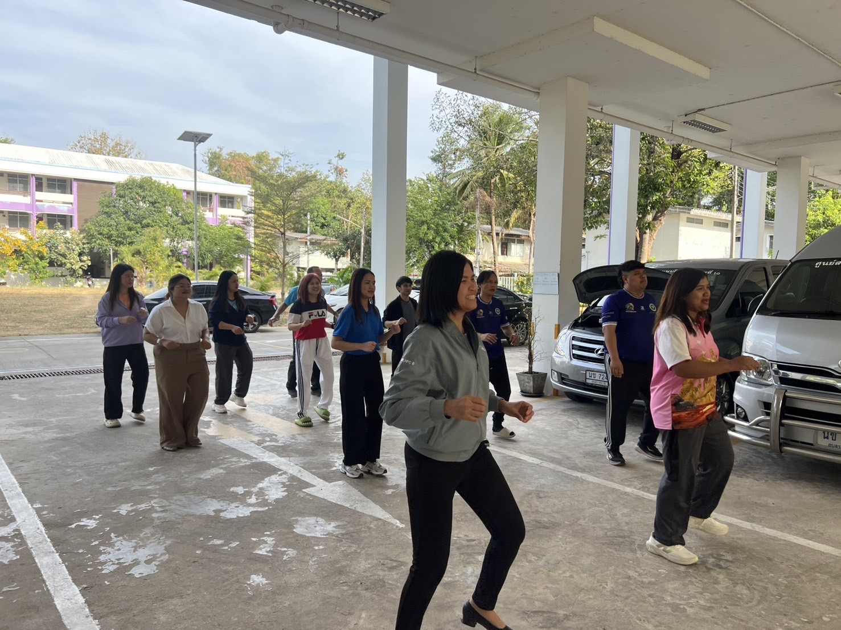
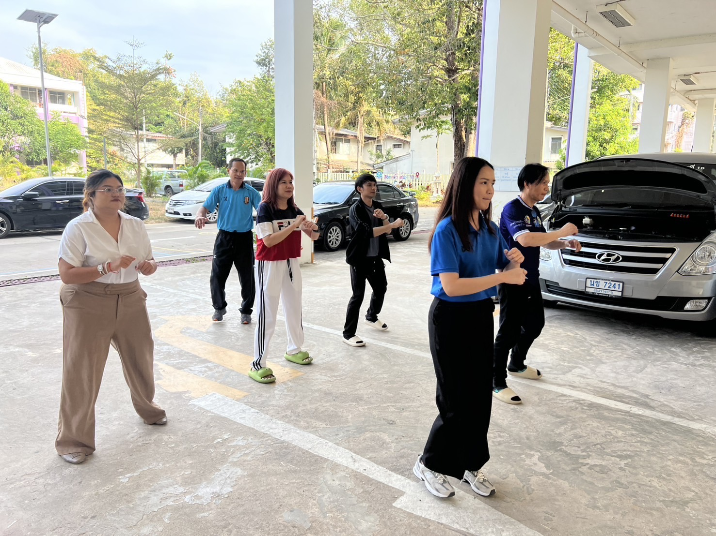
กิจกรรมออกกำลังกายทุกวันพุธ ตามนโยบาย ”คนไทยห่างไกลโรคไม่ติดต่อเรื้อรัง (NCDs) ”
ผลสำเร็จที่เกิดขึ้น
1. ด้านสุขภาพของบุคลากร
อัตราการออกกำลังกายของประชาชน เพิ่มขึ้นอย่างต่อเนื่อง
การออกกำลังกายสม่ำเสมอมีแนวโน้มควบคุมระดับน้ำตาลและความดันโลหิตได้ดีขึ้น
2. ด้านการปรับเปลี่ยนพฤติกรรม
บุคลากรตระหนักถึงความสำคัญของการมีกิจกรรมทางกายมากขึ้น เช่น การเดิน-วิ่ง ปั่นจักรยาน เล่นกีฬา
3. ด้านระบบสนับสนุนและนโยบาย
นโยบาย “5 อ. ต้าน NCDs” (อาหาร ออกกำลังกาย อารมณ์ อนามัย และอาสาสมัคร) ได้รับการขับเคลื่อนในพื้นที่จริง
4. ผลเชิงระบบ
อัตราการป่วยจากโรค NCDs เริ่มคงที่หรือลดลงในบางพื้นที่ที่มีการดำเนินงานเข้มแข็ง
มีการพัฒนาและใช้เครื่องมือประเมินสุขภาพ (เช่น BMI, BP, Glucose) ก่อน-หลังเข้าร่วมกิจกรรมออกกำลังกาย
ส่งผลต่อการลดภาระค่าใช้จ่ายด้านสาธารณสุขในระยะยาว

Slide 7
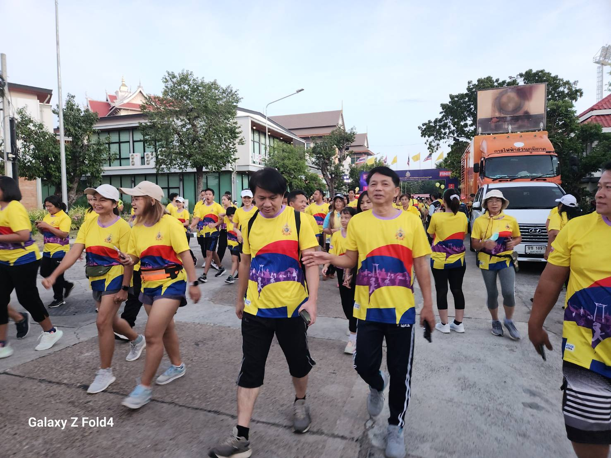
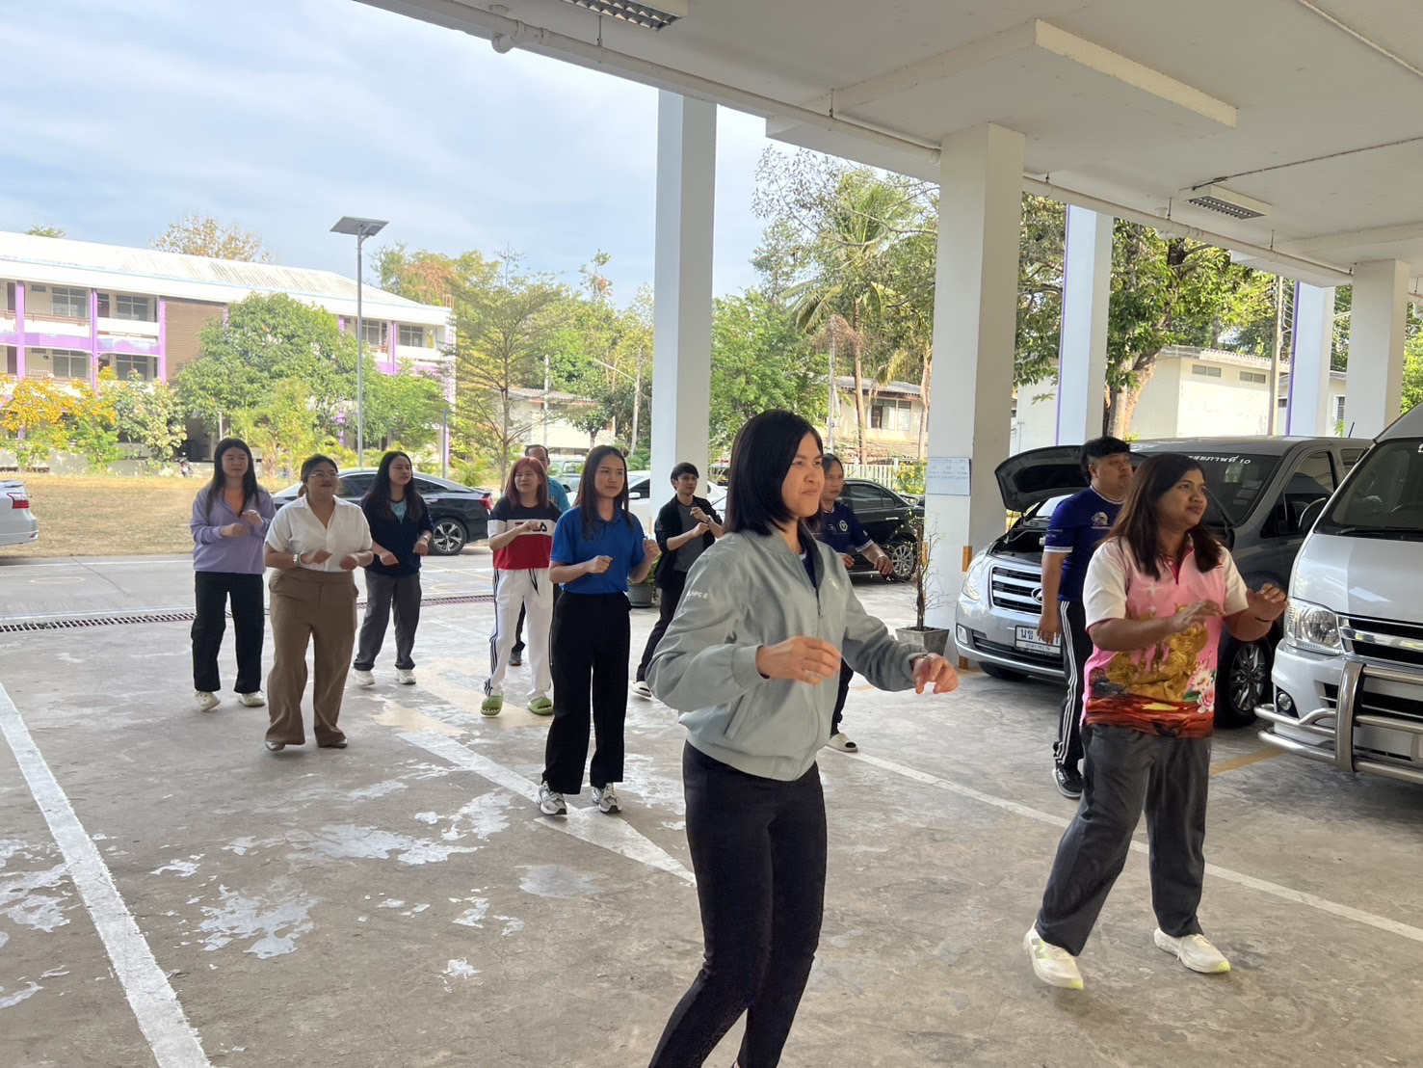
สรุปภาพรวมผลสัมฤทธิ์
บุคลากรมีสุขภาพดีขึ้นจากการเปลี่ยนพฤติกรรมสุขภาพ โดยเฉพาะการออกกำลังกาย
ลดความเสี่ยงต่อโรค NCDs ได้อย่างเป็นรูปธรรม
บุคลากรในหน่วยงานมีความเข้มแข็งและมีศักยภาพในการดูแลสุขภาพตนเองและคนรอบข้าง

Slide 8
กิจกรรม ยกย่อง เชิดชูเกียรติ เจ้าหน้าที่ของ ศบส.10 ในการเป็นแบบอย่างที่ดีในการครองตน ครองคน ครองงาน
ผลสำเร็จที่เกิดขึ้น
1. เสริมสร้างขวัญกำลังใจและความภาคภูมิใจในหน้าที่
เจ้าหน้าที่มีแรงจูงใจในการทำงานมากขึ้น
เพิ่มความผูกพันกับองค์กร (Organizational Commitment)
ลดอัตราการลาออก และเพิ่มความต่อเนื่องในการทำงาน
2. กระตุ้นการสร้างผลงานที่มีคุณภาพ
เจ้าหน้าที่ตระหนักถึงความสำคัญของบทบาทตนเอง และมุ่งมั่นพัฒนาศักยภาพ
เกิดการแข่งขันเชิงสร้างสรรค์ในหมู่เจ้าหน้าที่และหน่วยงานย่อย
ส่งผลให้คุณภาพการให้บริการแก่ประชาชนดีขึ้นอย่างเป็นรูปธรรม
3. ส่งเสริมวัฒนธรรมองค์กรที่ดี
วัฒนธรรมการให้คุณค่าและการยอมรับ (Recognition Culture) ถูกฝังรากในองค์กร
สร้างความสามัคคี ความเคารพซึ่งกันและกันในหมู่เจ้าหน้าที่
ลดปัญหาความขัดแย้งในองค์กร เพราะเห็นคุณค่าในความพยายามของกันและกัน
4. เป็นแบบอย่างที่ดีและสร้างแรงบันดาลใจ
เจ้าหน้าที่ที่ได้รับการยกย่องกลายเป็น “ต้นแบบ” (Role Model) ให้กับผู้อื่น
ส่งเสริมให้เกิดพฤติกรรมการทำงานที่ยึดมั่นในคุณธรรม จริยธรรม และจรรยาบรรณวิชาชีพ

Slide 9
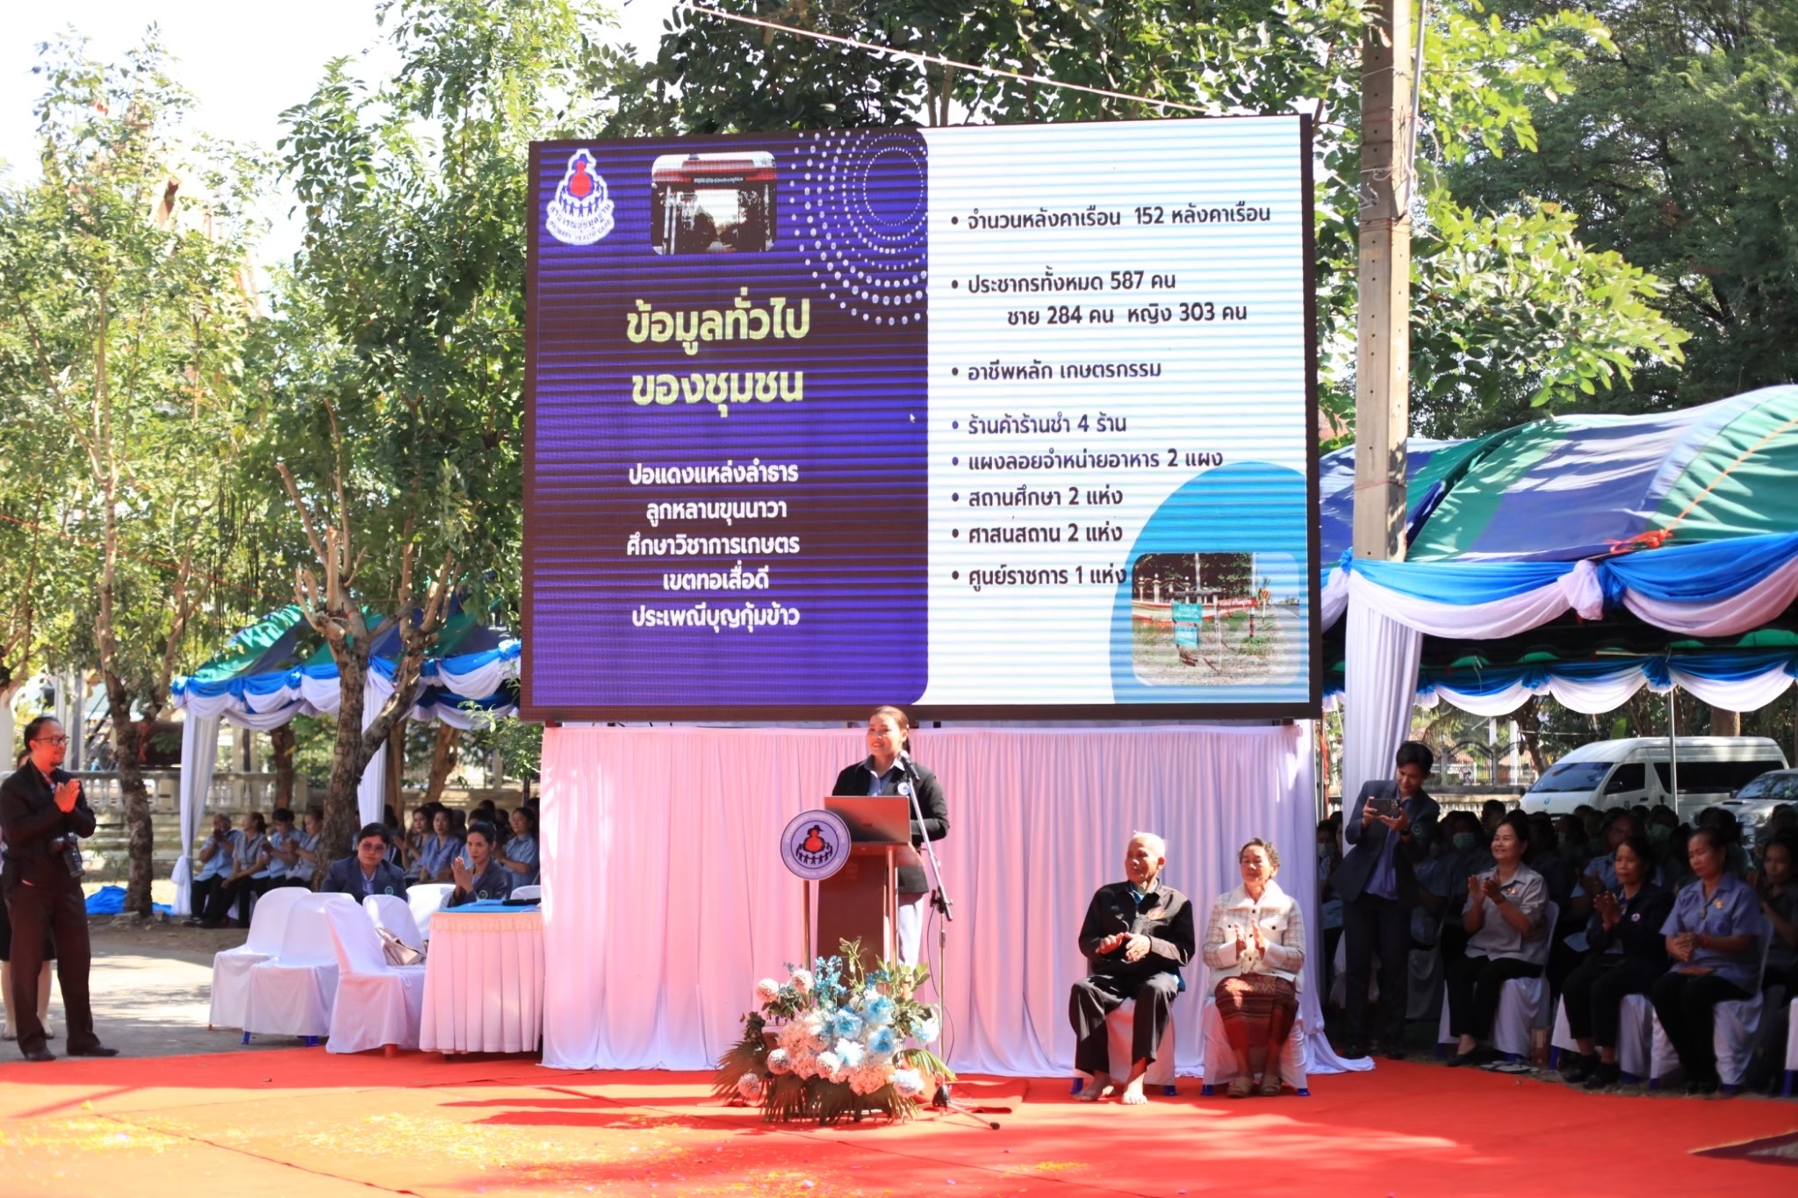
กิจกรรม ยกย่อง เชิดชูเกียรติ อสม. ดีเด่นเขตสุขภาพที่ 10 ที่ได้รับการคัดเลือกเป็น อสม.ดีเด่น ระดับชาติ ประจำปี พ.ศ.2568 ในการเป็นแบบอย่างของการทำความดีเพื่อสังคม
ผลสำเร็จที่เกิดขึ้น
1. ยกระดับบทบาทของ อสม. ให้เป็นที่ยอมรับในสังคม
อสม. ที่ได้รับการยกย่องกลายเป็น "ต้นแบบจิตอาสา" ที่ชุมชนให้ความเคารพและชื่นชม
ได้รับการยอมรับจากหน่วยงานภาครัฐและเอกชนในฐานะกำลังสำคัญในการขับเคลื่อนงานสาธารณสุขระดับพื้นที่
2. สร้างแรงบันดาลใจให้ อสม. คนอื่น ๆ
อสม. คนอื่นได้รับแรงจูงใจในการพัฒนาตนเอง เพื่อมุ่งสู่ความเป็น "อสม. ดีเด่น"
เกิดการแลกเปลี่ยนเรียนรู้จากประสบการณ์ของผู้ได้รับรางวัล ช่วยพัฒนาเครือข่าย อสม. ให้เข้มแข็งขึ้น
3. เสริมสร้างคุณภาพของระบบสุขภาพภาคประชาชน
อสม. ดีเด่นมีบทบาทสำคัญในการรณรงค์และเผยแพร่ความรู้ด้านสุขภาพ เช่น โรคไม่ติดต่อเรื้อรัง (NCDs), สุขภาพจิต, อนามัยแม่และเด็ก
ช่วยติดตามกลุ่มเสี่ยงในชุมชน และสนับสนุนการปฏิบัติงานของ รพ.สต. อย่างมีประสิทธิภาพ
4. สะท้อนคุณค่าของการทำความดีเพื่อส่วนรวม
การยกย่องช่วยปลูกฝังแนวคิด “ทำความดีโดยไม่หวังผลตอบแทน” ในระดับชุมชน
สร้างบรรยากาศของความสามัคคี เอื้อเฟื้อ และเสียสละในพื้นที่

Slide 10
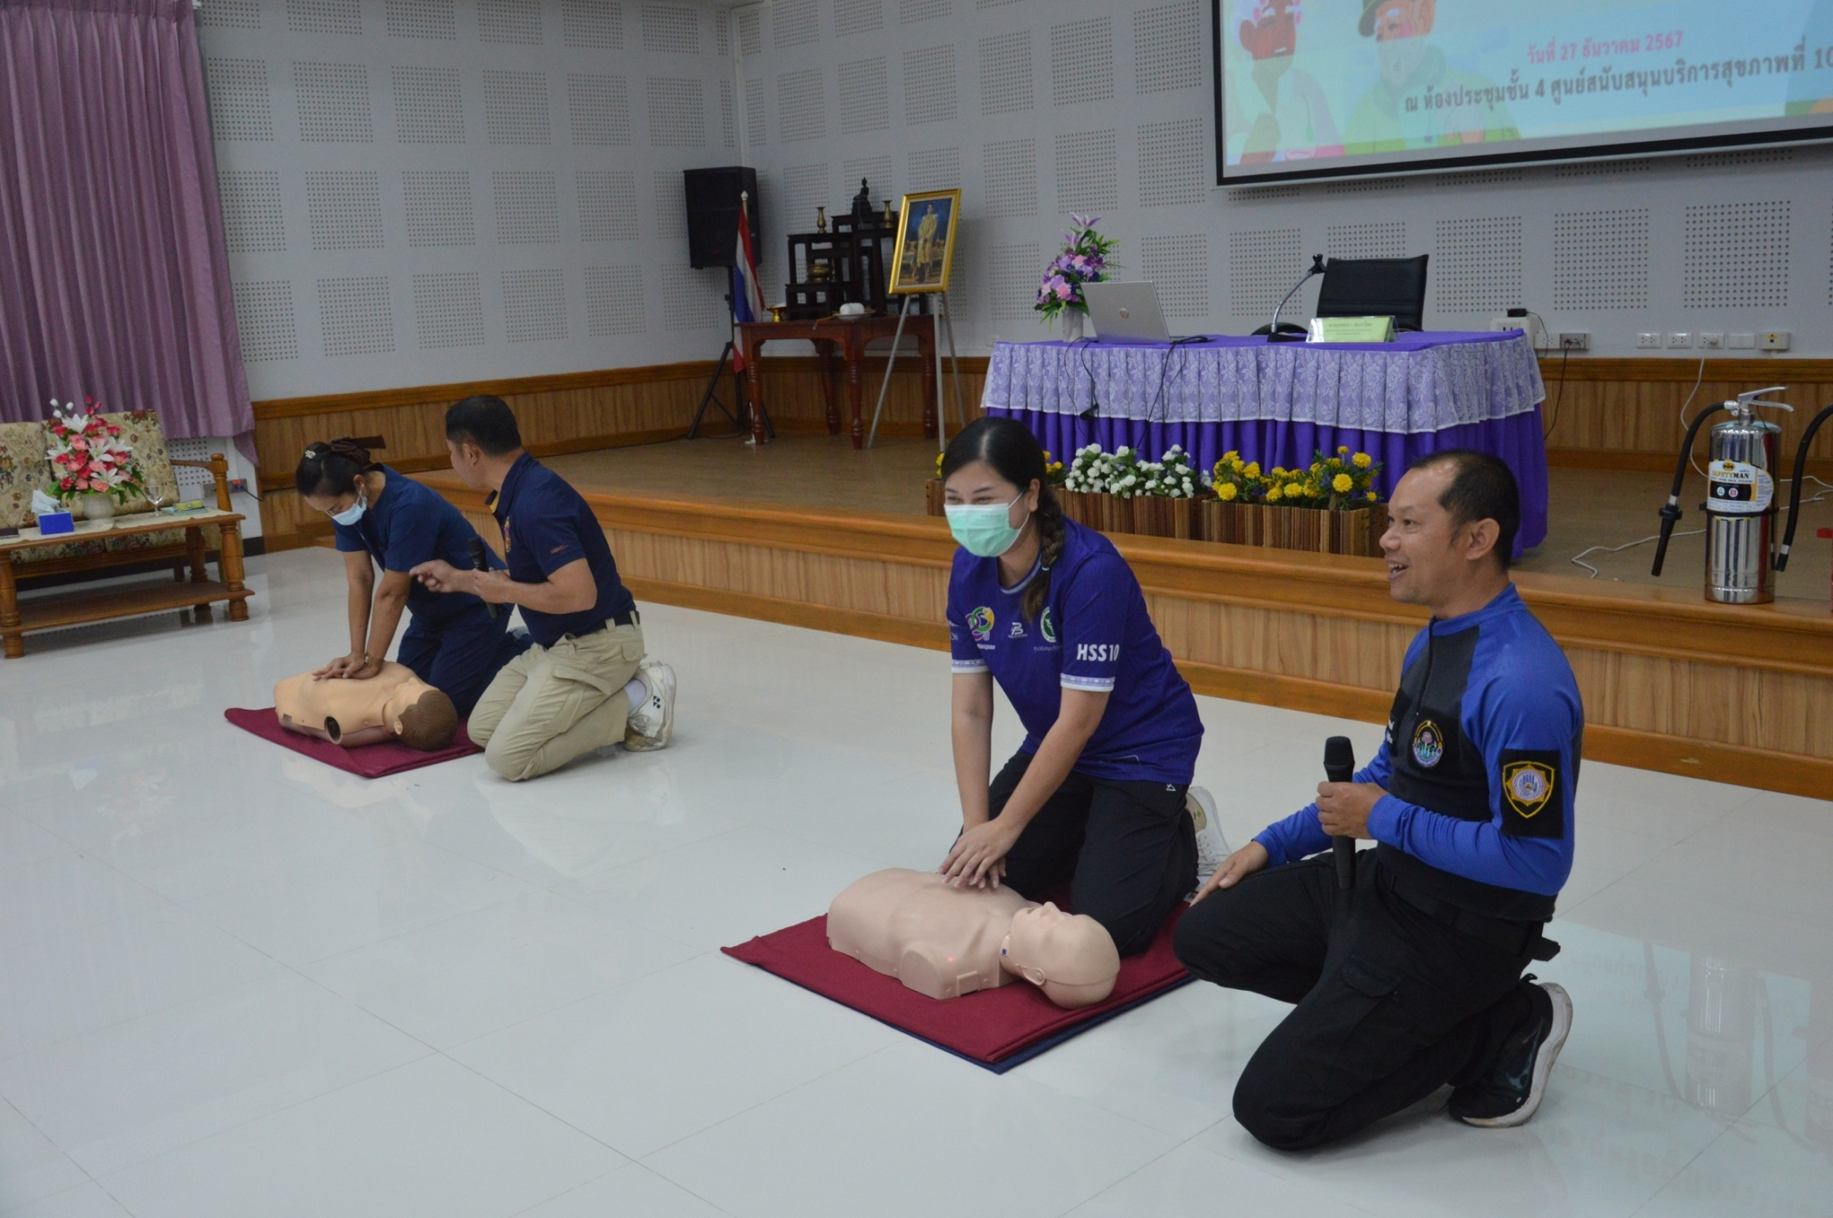
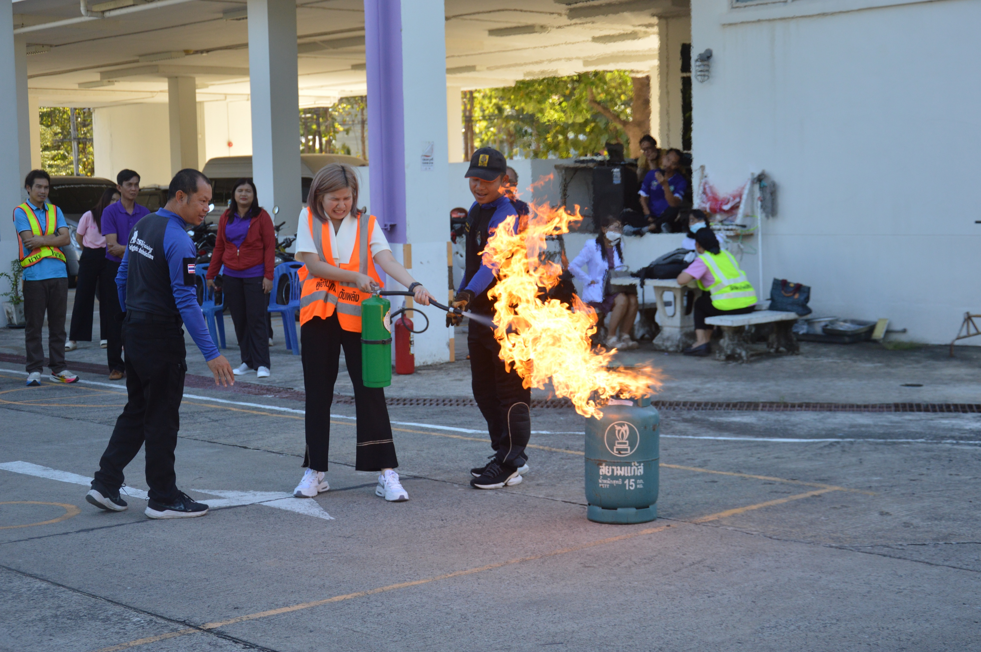
การอบรมให้ความรู้เรื่องการป้องกันอัคคีภัย และการระงับอัคคีภัยในอาคาร และการปฐมพยาบาลเบื้องต้นและการช่วยชีวิตขั้นพื้นฐาน ช่วยให้ภาคีเครือข่ายสาธารณสุข ให้สามารถช่วยเหลือกรณีฉุกเฉิน เป็นการช่วยเหลือสังคมอีกทางหนึ่ง
ผลสำเร็จที่เกิดขึ้น
1. ภาคีเครือข่ายมีความรู้และทักษะที่ใช้ได้จริง
สามารถใช้อุปกรณ์ดับเพลิงขั้นต้นได้อย่างถูกต้อง (เช่น ถังดับเพลิงประเภทต่าง ๆ)
รู้วิธีปฏิบัติเมื่อเกิดเหตุอัคคีภัยในอาคาร ทั้งการแจ้งเหตุ การอพยพ และการปฏิบัติตนให้ปลอดภัย
มีทักษะการปฐมพยาบาล เช่น ห้ามเลือด การพันแผล การช่วยคนหมดสติ และการทำ CPR เบื้องต้นได้อย่างมั่นใจ
2. เพิ่มขีดความสามารถในการตอบสนองภาวะฉุกเฉินระดับชุมชน
ภาคีเครือข่ายสามารถเป็น "ผู้ช่วยเหลือด่านหน้า" ในการตอบสนองเหตุฉุกเฉินก่อนหน่วยกู้ภัยหรือหน่วยแพทย์จะมาถึง
ลดความรุนแรงของเหตุการณ์ และเพิ่มโอกาสการรอดชีวิตของผู้ประสบเหตุ
3. สร้างจิตสำนึกความรับผิดชอบต่อสังคม
ผู้เข้ารับการอบรมมีทัศนคติที่ดีในการเป็น “ผู้ให้ความช่วยเหลือ” โดยไม่ลังเลและไม่กลัวการเข้าไปช่วย
เสริมสร้างจิตอาสาและจิตสาธารณะในชุมชน
4. ส่งผลต่อความปลอดภัยและความมั่นคงในชุมชน
ลดความสูญเสียจากอัคคีภัยและเหตุฉุกเฉินในระยะยาว
เสริมความเชื่อมั่นของประชาชนต่อความพร้อมของภาคีสุขภาพในการดูแลและช่วยเหลือชุมชน

Slide 11
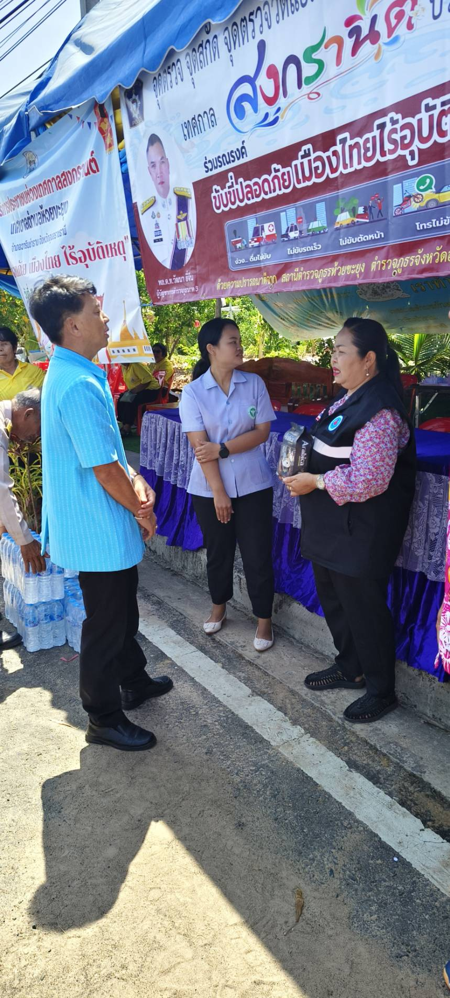
กิจกรรมตรวจเยี่ยมให้กำลังใจในการปฏิบัติงานของ อสม.ในช่วงเทศกาลสงกรานต์ ในการอำนวยความสะดวกให้ประชาชนในการเดินทาง
ผลสำเร็จที่เกิดขึ้น
1. เสริมสร้างขวัญและกำลังใจแก่ อสม.
อสม. รู้สึกได้รับการสนับสนุนและเป็นที่ยอมรับจากหน่วยงานต้นสังกัด
ส่งผลให้มีความมุ่งมั่น ตั้งใจ และทุ่มเทในการปฏิบัติหน้าที่มากขึ้น
รู้สึกภาคภูมิใจในบทบาทและหน้าที่ของตนในการรับใช้ชุมชน
2. อสม. มีบทบาทชัดเจนในการอำนวยความสะดวกแก่ประชาชน
ร่วมกับหน่วยงานอื่น ๆ เช่น รพ.สต., อบต., ตำรวจจราจร และหน่วยกู้ภัย ในการตั้งจุดบริการประชาชน
ให้คำแนะนำด้านสุขภาพ เช่น การปฐมพยาบาลเบื้องต้น การพักผ่อนให้เพียงพอ การดื่มน้ำอย่างเหมาะสม
แจกจ่ายน้ำดื่ม ผ้าเย็น เจลแอลกอฮอล์ หรือหน้ากากอนามัยแก่ผู้เดินทาง
3. เสริมสร้างความปลอดภัยและสุขภาพที่ดีในช่วงเทศกาล
ลดอัตราการเกิดอุบัติเหตุจากความอ่อนล้า ขาดการพักผ่อน หรือภาวะเจ็บป่วยระหว่างเดินทาง
ประชาชนรู้สึกมั่นใจว่าได้รับการดูแลและมีจุดพักที่ปลอดภัยในเส้นทาง
4. สร้างภาพลักษณ์ที่ดีให้กับเครือข่ายสาธารณสุขชุมชน
ประชาชนเห็นบทบาทของ อสม. อย่างเป็นรูปธรรมในสถานการณ์จริง
เสริมสร้างความร่วมมือและความสัมพันธ์อันดีระหว่าง อสม. กับชุมชน

Slide 12
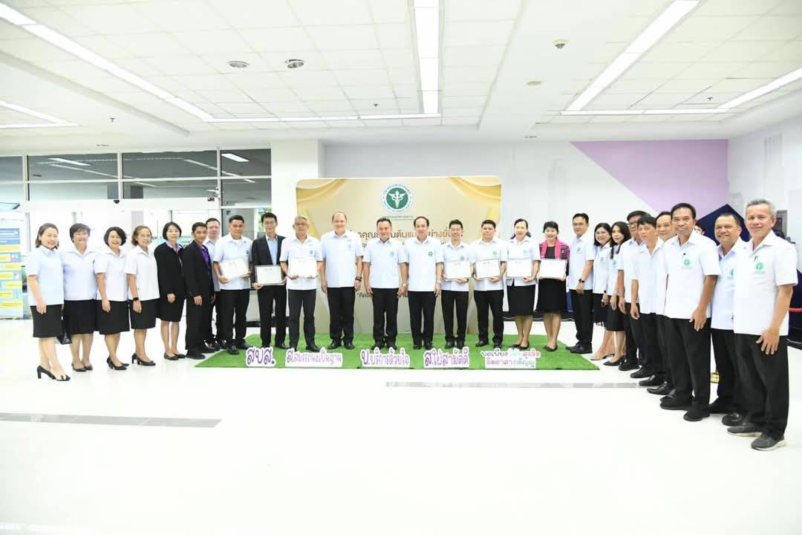
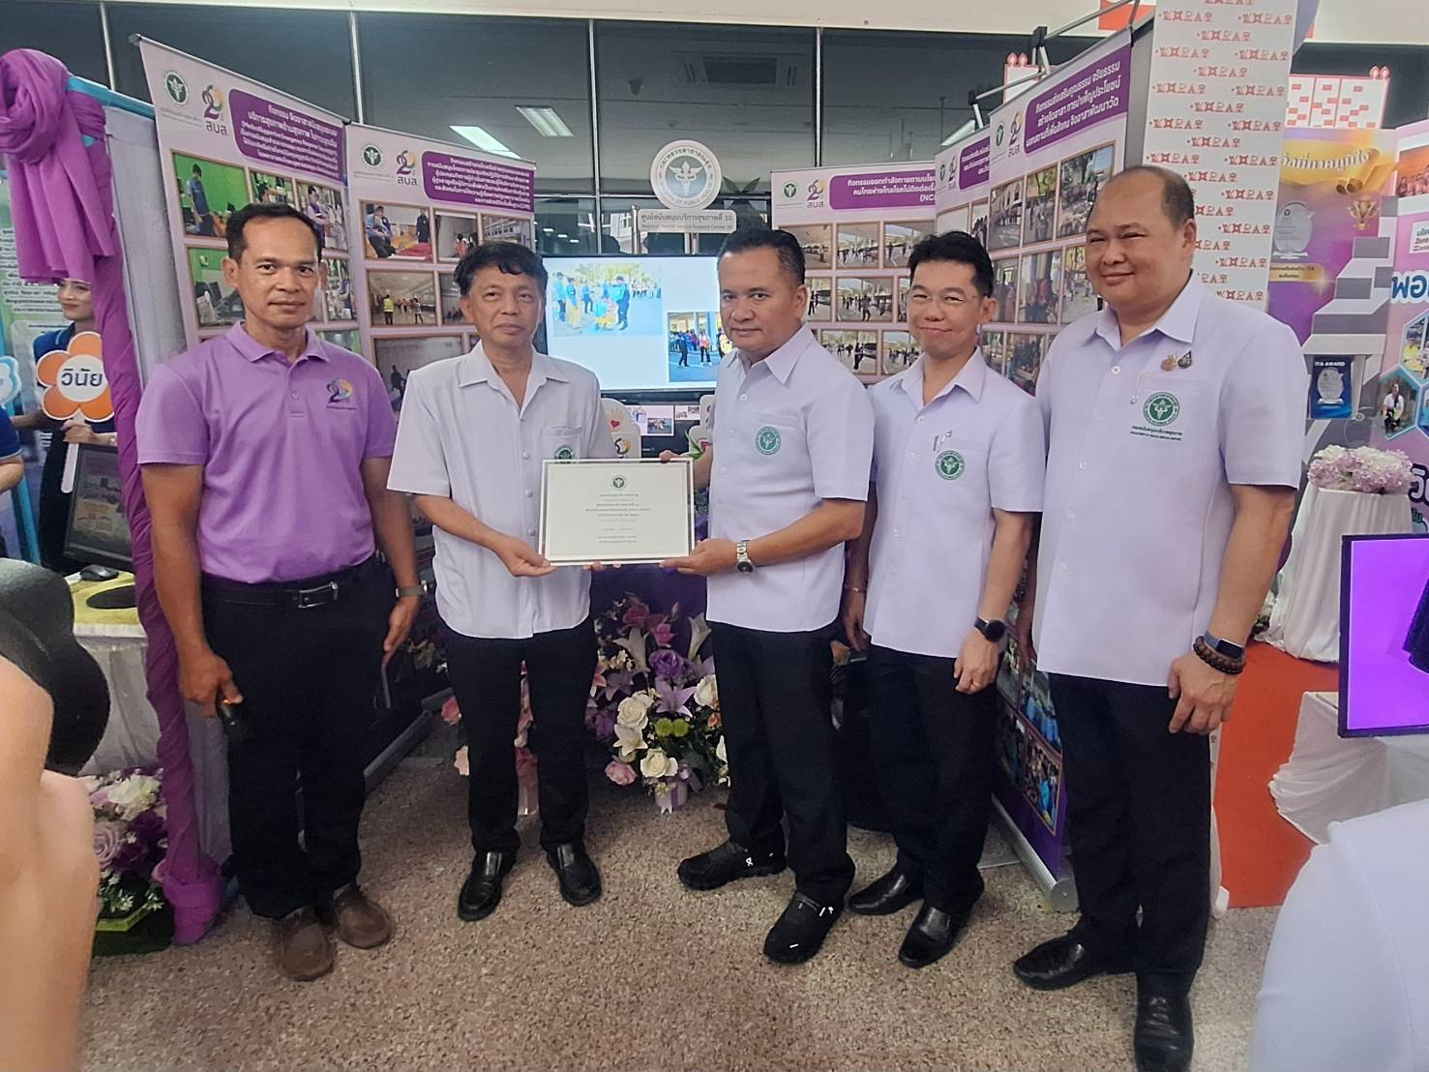
เข้าร่วมกิจกรรมตลาดนัดคุณธรรม (Moral Market) เพื่อจัดแสดงผลการดำเนินการส่งเสริมคุณธรรม และแลกเปลี่ยนองค์ความรู้ การถอดบทเรียน การดำเนินงานของหน่วยงาน เพื่อการสร้างสรรค์และพัฒนา สิ่งใหม่ได้อย่างมีประสิทธิภาพ และเกิดประสิทธิผล ให้กรมสนับสนุนบริการสุขภาพ เป็นองค์กรคุณธรรมต้นแบบอย่างยั่งยืน
ผลสำเร็จที่เกิดขึ้น
1. เผยแพร่ผลงานและแนวปฏิบัติที่ดี (Best Practices)
หน่วยงานสามารถจัดแสดงผลงานส่งเสริมคุณธรรม เช่น กิจกรรมจิตอาสา การรณรงค์ต่อต้านการทุจริต การพัฒนาจิตใจบุคลากร
นำเสนอ ผลลัพธ์ของการดำเนินงานเชิงคุณธรรม อย่างเป็นรูปธรรมให้กับหน่วยงานอื่นได้รับทราบ
2. เกิดการแลกเปลี่ยนเรียนรู้ระหว่างเครือข่าย
เจ้าหน้าที่ได้รับแรงบันดาลใจจากแนวคิดและรูปแบบกิจกรรมของหน่วยงานอื่น
เกิดเวทีสนทนา แลกเปลี่ยนองค์ความรู้ และการถอดบทเรียนร่วมกันระหว่างผู้เข้าร่วม
ได้แนวคิดใหม่ๆ ในการประยุกต์ใช้เพื่อพัฒนากระบวนการทำงานให้สอดคล้องกับบริบทของหน่วยงานตนเอง
3. พัฒนาศักยภาพบุคลากรในด้านคุณธรรมและธรรมาภิบาล
บุคลากรมีความเข้าใจลึกซึ้งมากขึ้นเกี่ยวกับคุณธรรมหลัก เช่น ความพอเพียง ความมีวินัย ความสุจริตการ มีจิตอาสา และการกตัญญู
ส่งผลให้เกิดการเปลี่ยนแปลงพฤติกรรมในทางบวกและเสริมสร้างบรรยากาศการทำงานที่โปร่งใส
4. สนับสนุนให้กรมสนับสนุนบริการสุขภาพเป็น “องค์กรคุณธรรมต้นแบบ”
ยืนยันถึงความมุ่งมั่นในการขับเคลื่อนองค์กรด้วยหลักคุณธรรมอย่างต่อเนื่อง
สร้างความเชื่อมั่นให้แก่สาธารณชนในบทบาทของกรมฯ ในฐานะหน่วยงานที่มีธรรมาภิบาลและความโปร่งใส
เป็นต้นแบบให้กับหน่วยงานสาธารณสุขอื่น ๆ ทั่วประเทศในด้านการพัฒนาคุณธรรมอย่างยั่งยืน

Slide 13
ผลสำเร็จของการขับเคลื่อนการเป็นองค์กรคุณธรรม คือการอยู่ร่วมกันอย่างมีความสุข

